Slide 1
3.2细胞核和细胞器

Slide 2
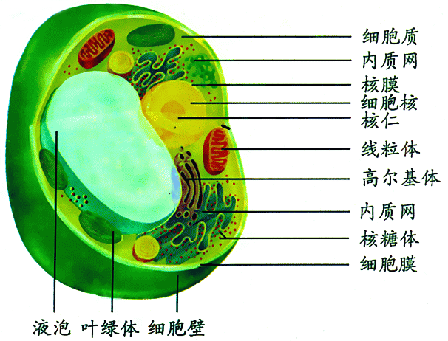
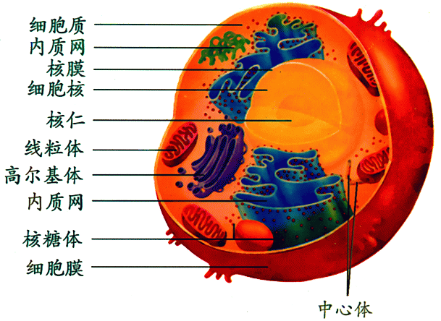
细胞是一个有机的统一整体
各细胞器结构上相对独立,又相互联系，彼此不可替代；功能上协调统一。

Slide 3
细胞核
电镜下的细胞核

Slide 4
细胞核
储存遗传物质
细胞生长、发育、分裂增殖的调控中心

Slide 5
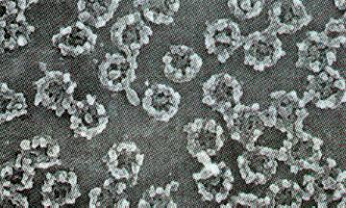
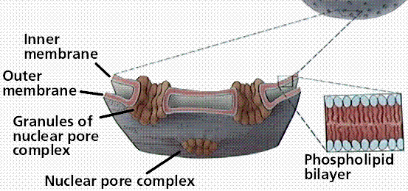
细胞核—核膜与核孔

Slide 6
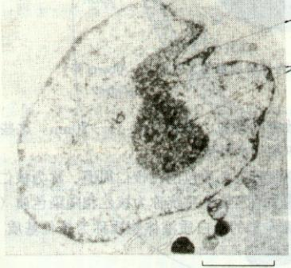
细胞核—核仁
电镜下的核仁

Slide 7
细胞核—染色体和染色质
染色质（丝状）
染色体（棒状）
细胞分裂时期：染色质→染色体
即同一结构在不同时期的不同形态

Slide 8
细胞器

Slide 9
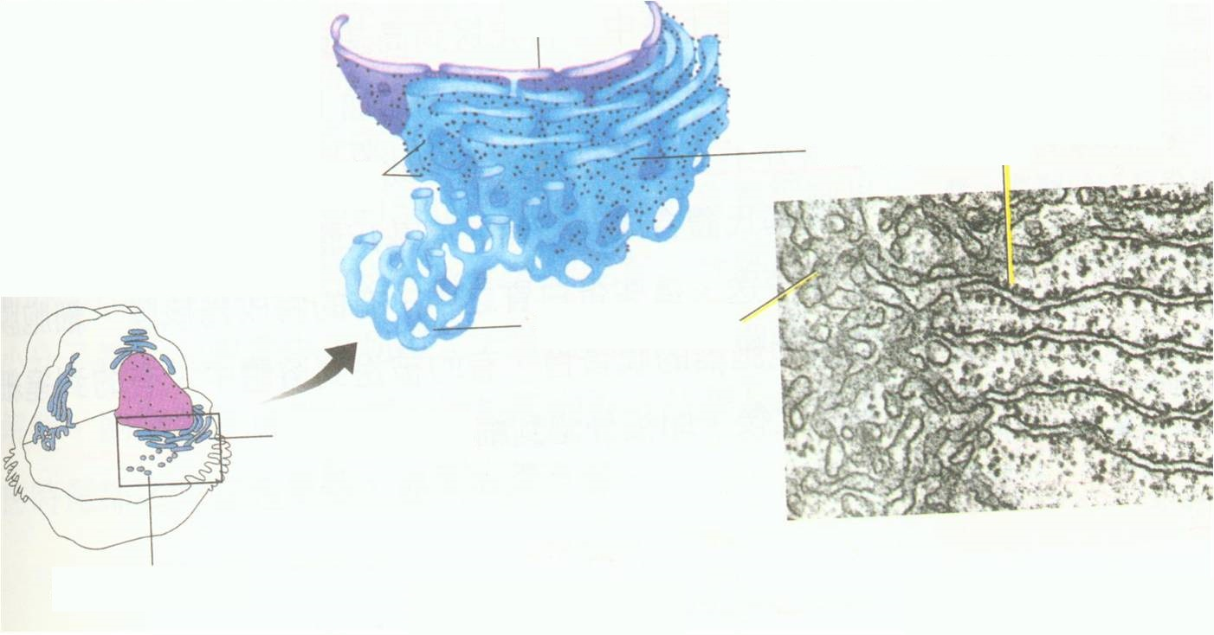
细胞器—核糖体和内质网
核膜
粗面内质网
核糖体
核糖体
光面内质网
粗面内质网
光面内质网

Slide 10
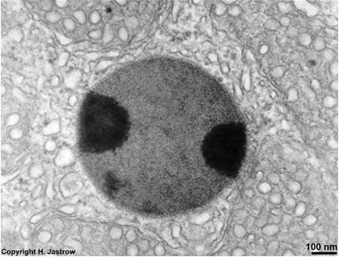
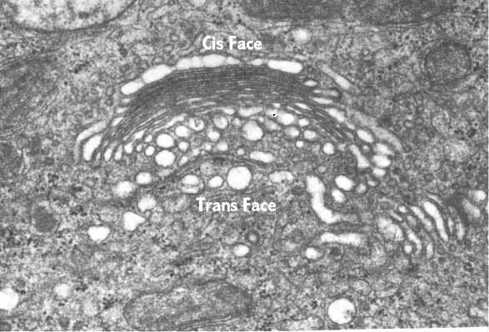
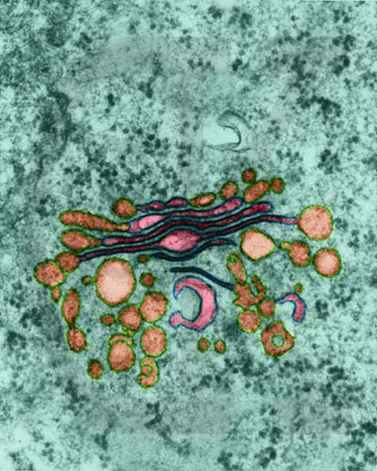
细胞器—高尔基体和溶酶体
分泌小泡

Slide 11
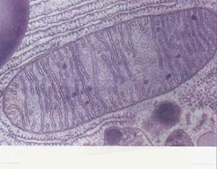
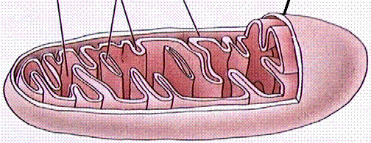
细胞器—线粒体
基质
嵴
内膜
外膜

Slide 12
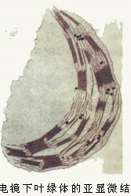
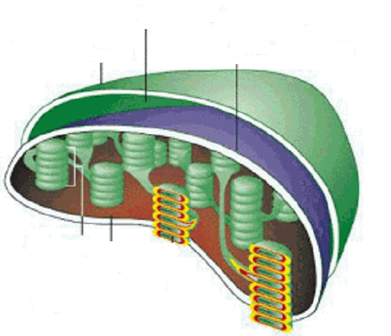
细胞器—叶绿体
腔
外膜
内膜
类囊体
基粒
基质

Slide 13
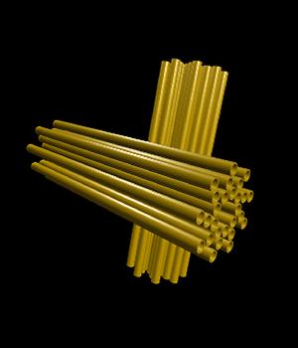
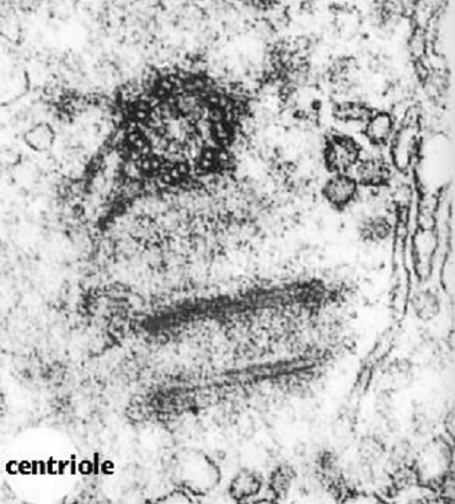
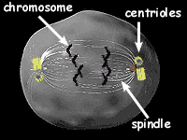
细胞器—中心体

Slide 14
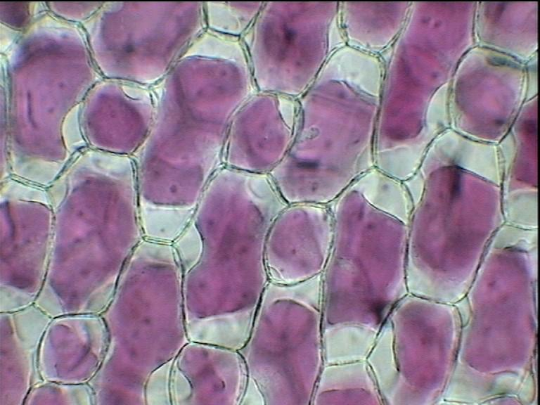
细胞器—（大）液泡

Slide 15
细胞器小结
 | 膜结构 | 分 布 | 主要功能
液泡 | 单层膜 | 植物、低等动物 | 内含大量水、代谢产物和色素等，与渗透作用有关
叶绿体 | 双层膜 | 绿色植物的绿色部分，根无 | 光合作用的场所
线粒体 |  | 动、植物 | 有氧呼吸主要场所，产生大量ATP供生命活动使用
溶酶体 | 单层膜 |  | 内含水解酶、溶菌酶（参与免疫反应）
高尔基体 | 单层膜 |  | 常与内质网密切联系，参与储存、加工、转运物质，如形成分泌小泡； [植物]植物合成细胞板(壁，即纤维素)
内质网 | 单层膜 |  | [粗面]附着核糖体，与蛋白质的加工和运输有关； [滑面]与脂质（如性激素）代谢有关
核糖体 | 无膜 |  | 蛋白质合成场所（附着：分泌蛋白质；游离：胞内蛋白质）
中心体 |  | 动物、低等植物 | 与动物细胞分裂有关，参与星射线（纺缍丝）的形成

Slide 16
思考
1.生物膜包括哪些细胞结构的膜？分别是几层膜？
2.植物特有的细胞结构？细胞器？
3.分布最广的细胞器？最大的细胞器？
4.含有色素的细胞器？
5.含DNA的结构？细胞器？
6.含RNA的结构？细胞器？
7.如何区分动物细胞和植物细胞？
8.如何区别洋葱的叶肉细胞和根毛细胞？
9.与胰岛素的合成、运输、分泌等整个过程有关的细胞器有哪些?

Slide 17
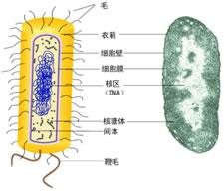
原核细胞

Slide 18
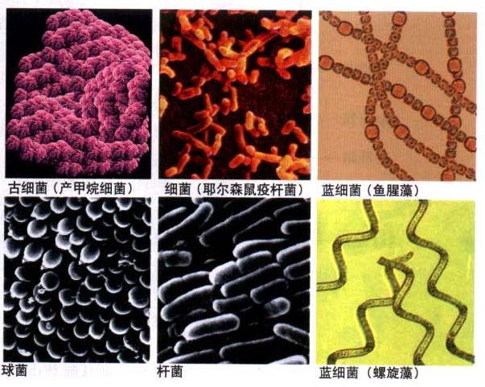
原核细胞

Slide 19
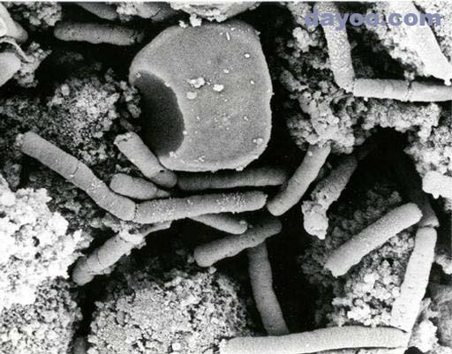
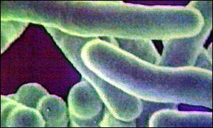
原核细胞
炭疽杆菌
结核杆菌

Slide 20
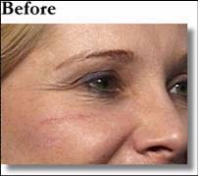
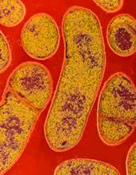
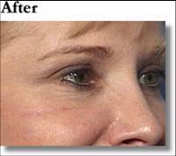
原核细胞
肉毒毒素去皱前
肉毒杆菌
肉毒毒素去皱后

Slide 21
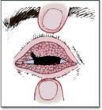
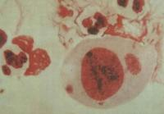
原核细胞
衣原体
沙眼与衣原体

Slide 22
原核细胞和真核细胞比较
原生生物，如绿藻、草履虫、变形虫、硅藻等
真核细胞→真核生物
真菌，如酵母菌、霉菌、食用菌等
动物、植物、人
细菌，如大肠杆菌、乳酸杆菌
原核细胞→原核生物
蓝藻，如颤藻
支原体、衣原体、立克次氏体
比较：细胞大小？细胞结构（细胞器、细胞核）？

